Slide 1

Chào mừng các em đến với tiết Tự nhiên xã hội - Lớp 2
Bài giảng thiết kế bởi: Phạm Thị Phương

Slide 2
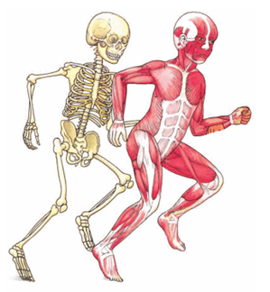
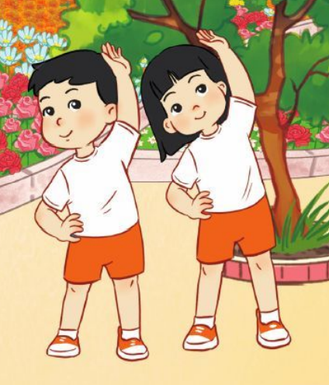
BÀI 14
CƠ QUAN VẬN ĐỘNG
-Tiết 1-

Slide 3
01
Khởi động

Slide 4

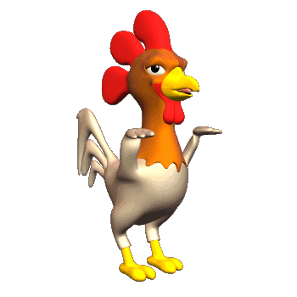


Slide 5

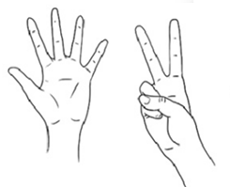
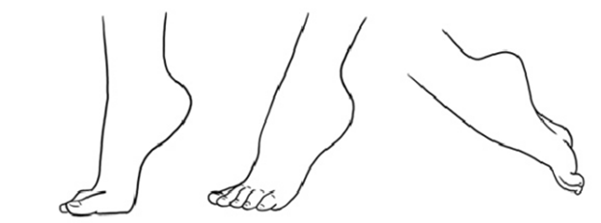
Em đã sử dụng bộ phận nào của cơ thể để múa?
Em đã sử dụng bộ phận tay, chân để múa

Slide 6

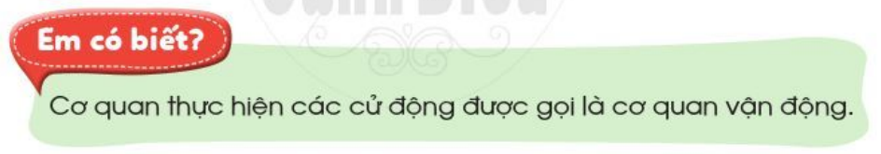

Tiger
Pig
Chicken

Slide 7
02
Khám phá

Slide 8


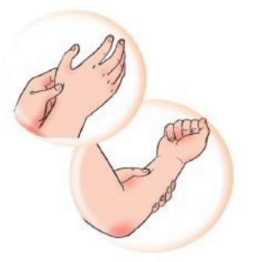
Dùng tay nắn vào một số vị trí trên cơ thể, em cảm thấy như thế nào?

Slide 9

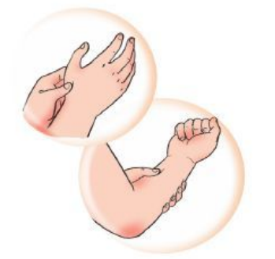


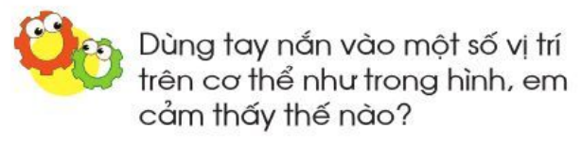

Slide 10




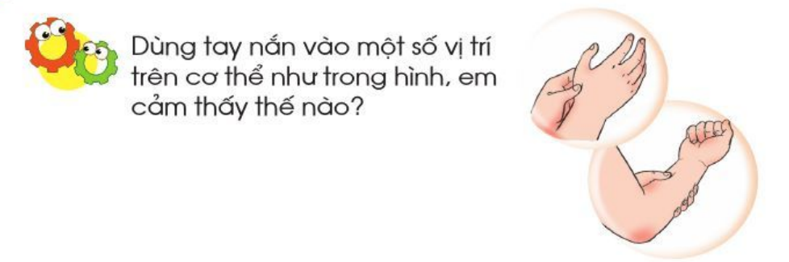


LÀM
CẢ
LỚP
VIỆC

Slide 11



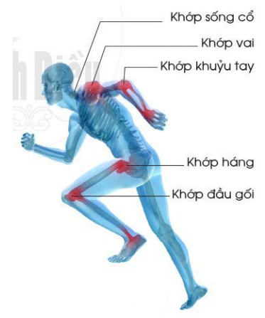
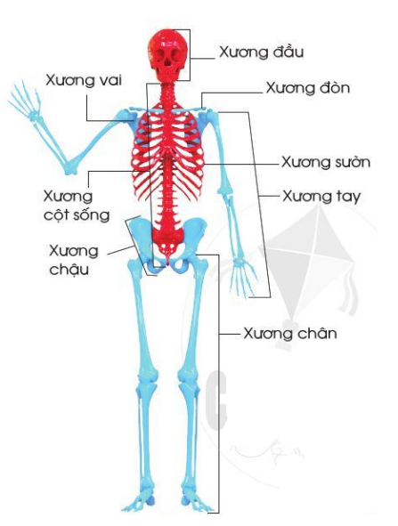


Xác định tên, vị trí một số xương chính và một số khớp xương

Slide 12

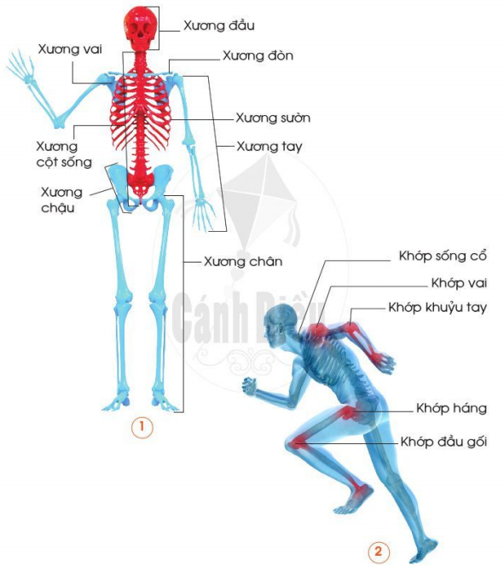


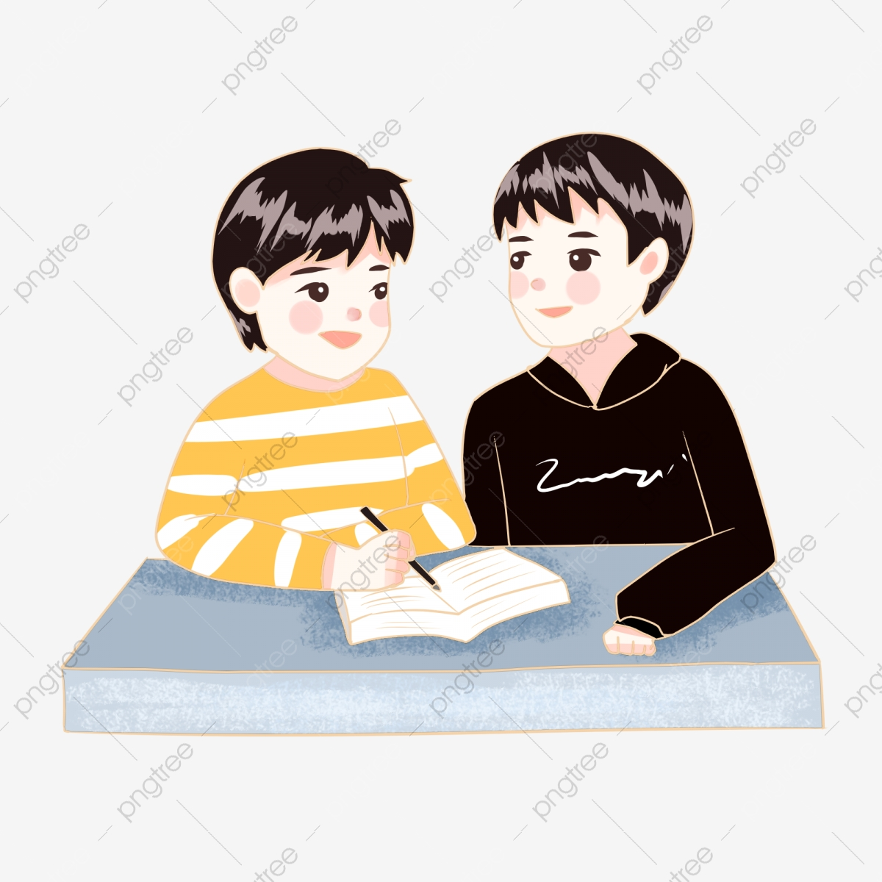

Chỉ và nói tên một số xương, khớp xương trong các hình dưới đây
Thảo luận nhóm 2

Slide 13
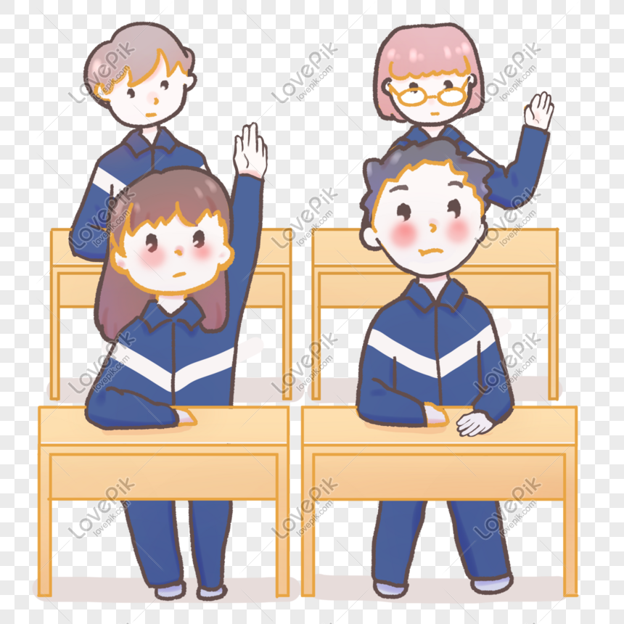


Chỉ và nói tên một số xương, khớp xương trong các hình dưới đây
Làm việc cả lớp

Slide 14
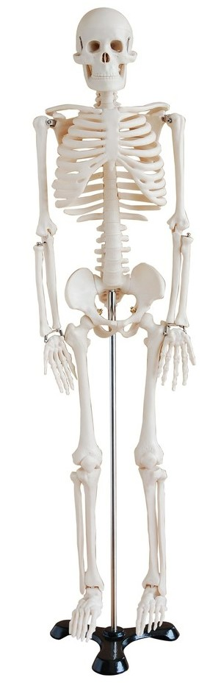
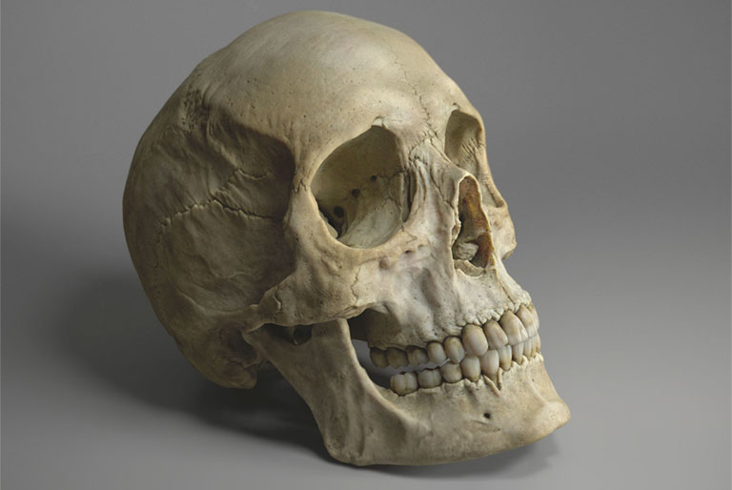
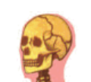
2 phần
Xương đầu
xương sọ
xương mặt

Slide 15

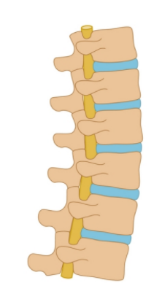
Xương cột sống
được
tạo
nên
Nhiều đốt sống

Slide 16
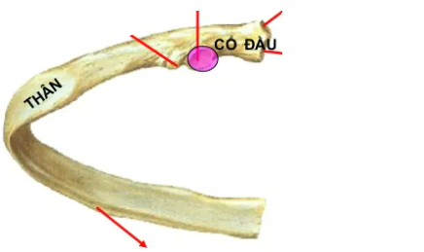
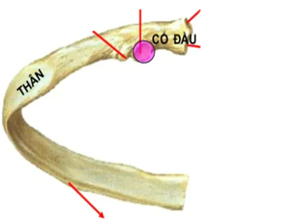
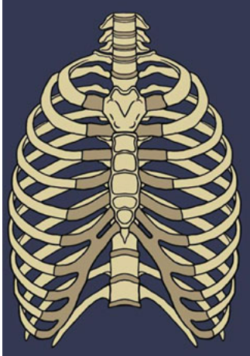

Slide 17
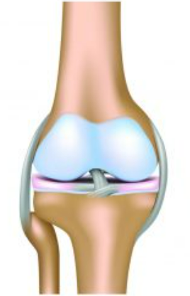
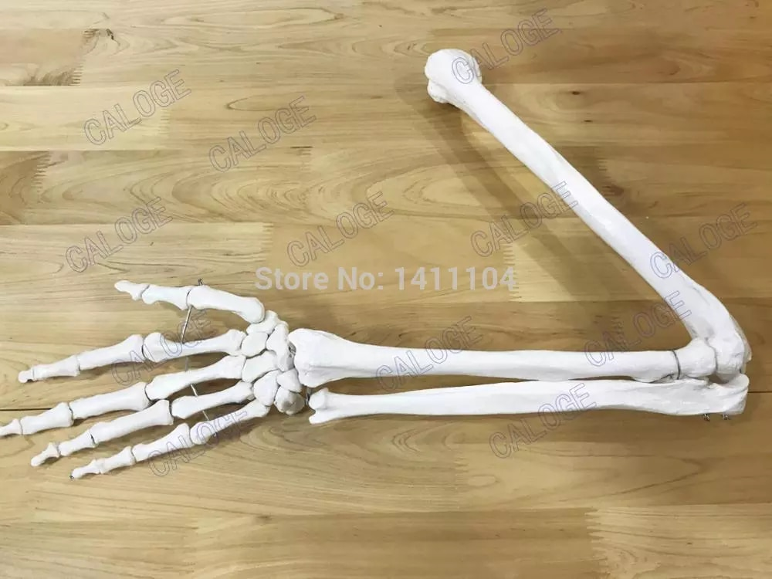


Nơi hai hay nhiều xương tiếp xúc với nhau được gọi là khớp xương.

Slide 18





Trò chơi
Chỉ và nói tên xương, khớp xương trên cơ thể em

Slide 19
03
Củng cố, dặn dò

Slide 20


Bài giảng thiết kế bởi: Phạm Thị Phương

